Slide 1

Český jazyk
Vyjmenovaná slova po P
Mgr. Vladimíra Mikulášková
ZŠ Jenišovice
VY_32_INOVACE_208

Slide 2

P
pýcha, pytel, pysk, netopýr,
slepýš, pyl, kopyto, klopýtat,
třpytit se, zpytovat, pykat,
pýr, pýřit se, čepýřit se,
Spytihněv
Po obojetné souhlásce p píšeme uvnitř slov většinou
měkké i,í. Ve vyjmenovaných slovech a ve slovech příbuzných píšeme y, ý.

Slide 3


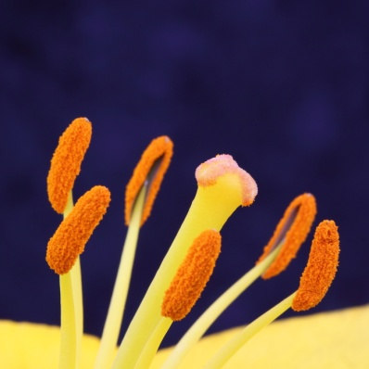
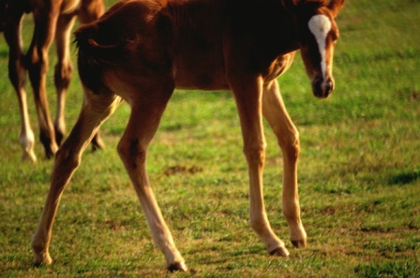
Napiš vyjmenovaná slova po P. Některá spoj s obrázkem:

Slide 4
Rozlišuj:
Pýcha (pyšný) píchá ( trn)
Pýcha je špatná vlastnost. Trn kaktusu píchá.
Na pysku (na rtu) na písku (písek)
Na pysku krávy seděla moucha. Děti staví na písku hrad.
Pyl (žlutý prášek) pil (tekutinu)
Včely sbírají pyl. Tatínek pil kávu.
Opylovat (pylem) opilovat (pilníkem)
Čmelák opyloval jetel. Zámečník opiloval klíč.
X
X
X
X
X
X
X
X
X
X
X
X
X
X
X

Slide 5
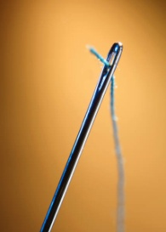
Rozlišuj:
Slepýš (živočich) slepíš ( lepidlem)
Slepýš je beznohá ještěrka. Slepíš rozbitý hrneček?
Pych (krádež) vpich (od jehly)
Pytlák se chytá na pych. Vpich od jehly se zahojí.
Koncovky sloves:
Koupiti, lepiti, topiti, loupiti
X
X
X
X
X
X
X
X
X
x

Slide 6
Řešení:
Napiš vyjmenovaná slova po P. Některá spoj s obrázkem:
pýcha
pytel
pysk
netopýr
slepýš
pyl
kopyto
klopýtat
Třpytit se
zpytovat
pykat
pýr
Pýřit se
čepýřit se

